Slide 1
Ενεργειακός Σχεδιασμός Energy Design
Ο Ρόλος της Θερμικής Μάζας στα κτίριαThe Role of Thermal Mass in Buildings

Slide 2
Θερμική αδράνεια Thermal inertia
Η σπηλιά
The cave
η σκηνή
The tent
≠

Slide 3
Vernaculaire architecture in Europe
(stone houses)
GreenHouses
« Jardin d’hiver » « winter Garden » (France)

Slide 4
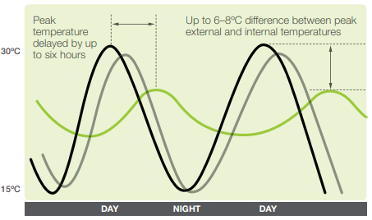
ΘΕΡΜΙΚΗ ΜΑΖΑ – THERMIC MASS
Maximum difference
temperature
Διαφορά μέγιστης
θερμοκρασίας (6h)
6⁰-8⁰C διαφορά
ΗΜΕΡΑ ΝΥΧΤΑ ΗΜΕΡΑ

Slide 5
Thermal inertia / Θερμική αδράνεια
Ability of a material to accumulate heat or coolness, then to restore it. It allows to obtain a thermal phase shift (time lag) in relation to the outside temperatures and to flatten the temperature peaks, day and night. The thermal inertia of a wall is mainly determined by the properties of the surface layers.
Θερμική αδράνεια
Η ικανότητα ενός υλικού να συσσωρεύει θερμότητα ή δροσερότητα και στη συνέχεια να την απελευθερώνει. Καθιστά δυνατή τη λήψη θερμικής μετατόπισης φάσης (χρονική μετατόπιση) σε σχέση με τις εξωτερικές θερμοκρασίες και την εξομάλυνση των κορυφών θερμοκρασίας, ημέρα και νύχτα. Η θερμική αδράνεια ενός τοίχου καθορίζεται κυρίως από τις ιδιότητες των επιφανειακών στρωμάτων

Slide 6
Thermal inertia / Θερμική αδράνεια
It is evaluated using the two parameters:
Αξιολογείται χρησιμοποιώντας τις δύο παραμέτρους:
diffusivity : α = λ / (ρ * c) [m²/s]
Effusiveness : E = (λ * ρ * c)^1/2 [ J.K-1.m-2.s-1/2]
Where
ρ: the density of the material en [kg.m-3]
c: the specific heat capacity of the material en [J.kg-1.K-1]
The inertia will be high if the materials that make up the layers of the walls have:
* high effusivity (feeling of "cold" that contact with a material gives);
low diffusivity (significant phase shift between the moment when the heat arrives on one face of the wall and the moment when it reaches the other face).
Η αδράνεια θα είναι υψηλή εάν τα υλικά που αποτελούν τα στρώματα των τοίχων έχουν:
* υψηλή διαχυτικότητα (η αίσθηση «κρύου» που δίνεται από την επαφή με ένα υλικό).
* χαμηλή διαχυτικότητα (σημαντική μετατόπιση φάσης μεταξύ της στιγμής που η θερμότητα φτάνει στη μία πλευρά του τοίχου και της στιγμής που φτάνει στην άλλη πλευρά).

Slide 7
ΘΕΡΜΙΚΗ ΜΑΖΑ
ΑΝΗΓΜΕΝΗ ΘΕΡΜΟΧΩΡΗΤΙΚΟΤΗΤΑ – Thermal capacity of material
For each surface of material in contact with air
Για κάθε επιφάνεια της ζώνης (που έρχεται σε επαφή με τον αέρα)
κ= Σ ρ_{i} C_{i} d_{i}
Πάχος
thickness
Πυκνότητα
density
Ειδική θερμοχωρητικότητα
Thermic Capacity
ΠΡΟΣΟΧΗ : this formula is used only :
Βάθους 10 cm (thickness is less than..) ή να φτάσουμε σε μονωτικό στρώμα
Reach insulation layer ή
να φτάσουμε την μέση της κατασκευής
Reach half of the wall
Για κάθε τοίχο στη ζώνη
Σ κ_{i} Α_{i}
Ανηγμένη θερμοχωρητικότητα=
Α_{f}

Slide 8
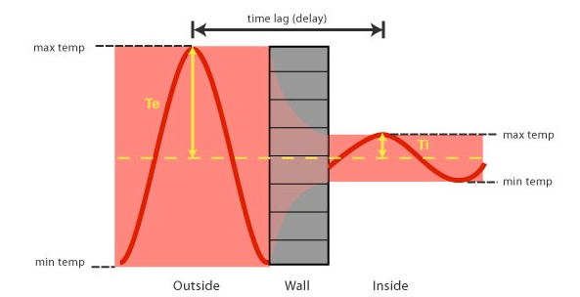
ΘΕΡΜΙΚΗ ΜΑΖΑ
THERMIC MASS
Xρονική υστέρηση 8-12 h
Time delay
max Te
max Ti
min Ti
min Te
Eξωτερικό
OUTSIDE
Εσωτερικό
INSIDE
Time Delay factor
Παράγοντας υστέρησης= (maxTi-minTi)/(maxTe-minTe)

Slide 9
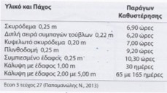

Slide 10
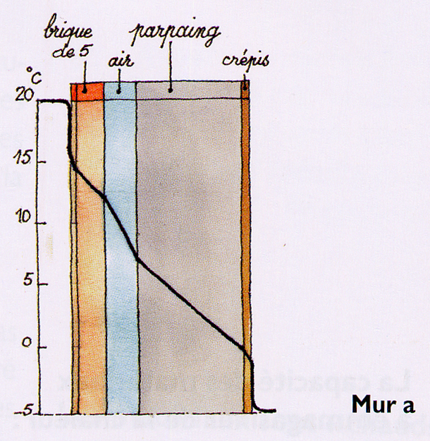
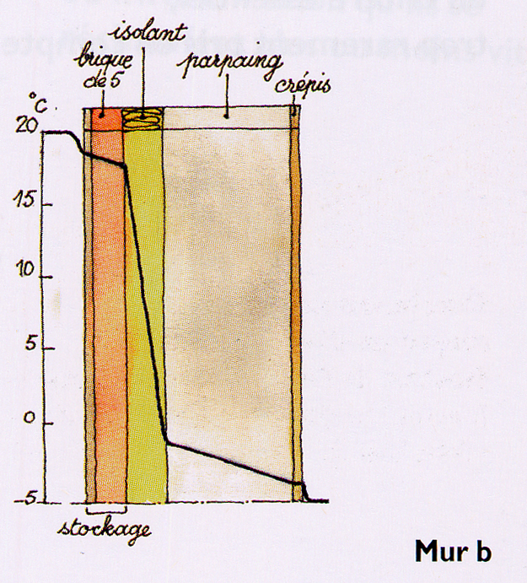
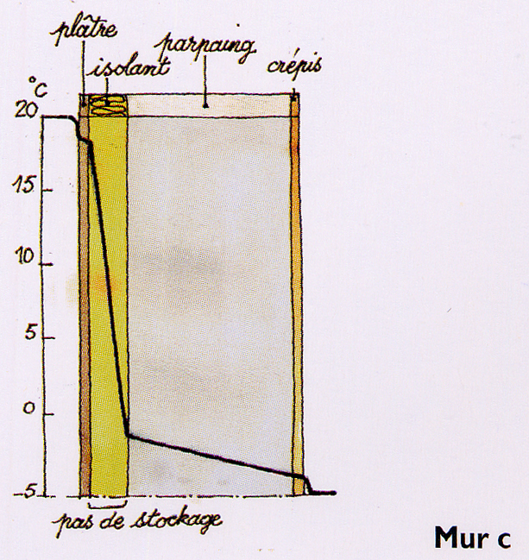

Slide 11
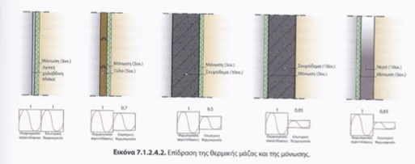

Slide 13
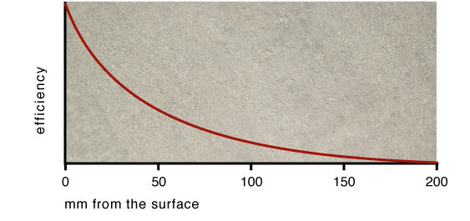
ΘΕΡΜΙΚΗ ΜΑΖΑ

Slide 14
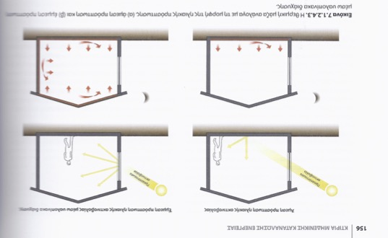

Slide 15
Murs Trombes

Slide 16
One of the earliest solar houses with Trombe wall designed by Jaques Michel and Félix Trombe.

Slide 19
Trombe Walls in Low-Energy Buildings: Practical Experiences; Preprint
P. A. Torcellini, Shanti PlessPublished 2004Environmental Science, Engineering
Low-energy buildings today improve on passive solar design by incorporating a thermal storage and delivery system called a Trombe wall. Trombe walls were integrated into the envelope of a recently completed Visitor Center at Zion National Park and a site entrance building at the National Wind Technology Center located at the National Renewable Energy Laboratory. NREL helped to design these commercial buildings to minimize energy consumption, using Trombe walls as an integral part of their design.

Slide 21
Amsterdam's Noord borough is going above and beyond to teach students about gardening and the environment. Architecture studio Bureau SLA completed the Nature & Environment Learning Center (NME), a net-zero energy building that serves as a learning space and an educational tool. The solar-powered structure’s energy-efficient features were designed to be highly visible and tangible to all users.

Slide 23
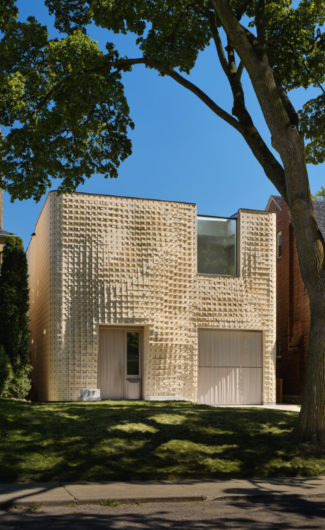
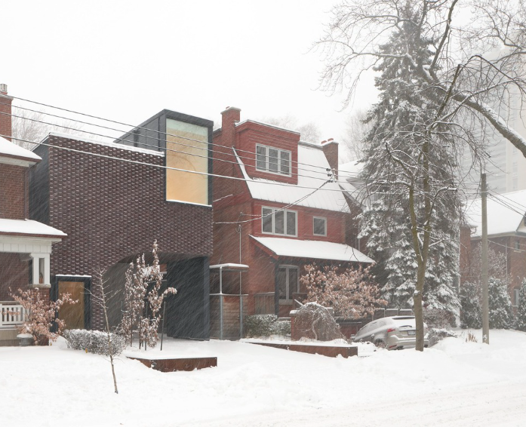
The Craft of Brick Bonding: 4 Projects That Explore Textural Designs Adapted to Canada's Winter Conditions
Canada's climate is known for its dramatic contrasts, ranging from frigid winters to hot summers. Large metropolitan areas such as Toronto, Montreal, and Vancouver experience a variety of extreme weather conditions: heavy snowfall, ice storms, and freezing temperatures are common. In some cases, temperatures can plummet to below -30 degrees Celsius, especially in cities like Montreal or Quebec. In turn, this weather creates certain challenges for architects and engineers when designing with certain materials. In this context, brick remains a popular construction material not only because of its relatively low thermal conductivity, making it a good insulator during the winter but also because of its connection to the country's architectural heritage…..

